Slide 1
Projekt „Taktiles Spiel“
Wahlversprechen
Jan Forberg
Benjamin Riedel

Slide 2
Ziele
Einfaches Spiel
Kein Zeitfaktor/Reaktiongeschwindigkeit
Nachvollziehbare Geschichte

Slide 3
Aufgabenverteilung
Jan Forberg:
  Programmlogik & Leveleditor
  Tutorial
Benjamin Riedel:
  Leveldesign
  Dialoge
  Texturen

Slide 4
Aufhänger Geschichte
Bergdorf
Hauptfigur: Bernd, Polizist
Bürgermeisterwahl
Verschwundene Tochter

Slide 5
Design
Mix aus ISO- & Topdown-Perspektive
Eigene Figur = Mitte
Steuerung: Pfeiltasten, Enter & Abbrechen
16x16 Pixel = 1 Feld

Slide 6
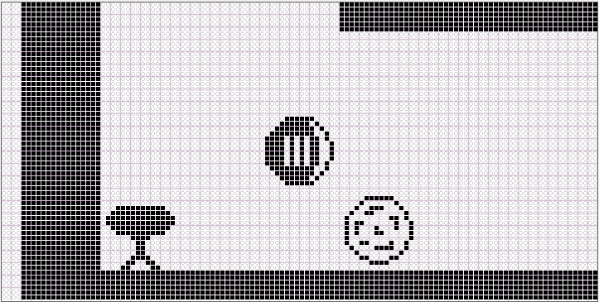
Design

Slide 7
Interaktionen
Alle Objekte mit Beschreibung
Dialoge
Events & Trigger
Wissenstandsabhängig

Slide 8
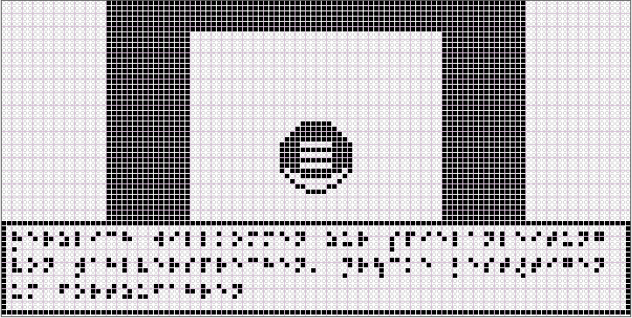
Texteinblendungen

Slide 9
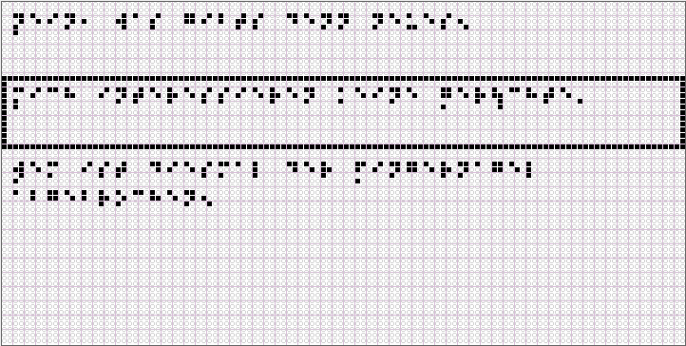
Dialoge

Slide 10
Interner Programmablauf
Class Game
Menüscreens
Aktueller Screen
AudioRenderer
Wissenstandspeicher
Localisationframework → Übersetzungen

Slide 11
Interner Programmablauf
Class Game
Initialisierung:
  Haupt-, Speicher-, Lade- und Pausenmenü
  Registriere BrailleIO-Listener
  Hardwaretreiber laden
  Debug- und tactile UI aufbauen
Zeige Startscreen → Screenübergänge

Slide 12
Interner Programmablauf
Class GameScreen
Tick():
  Rendert Weltobjekte
  Aktualisiert ControllerStati
Controller:
  Pro Objektklasse → gemeinsames Interface
  Update() → Reaktion auf Eingaben

Slide 13
Levelloader
Aus XML-Datei:
  Events & Trigger
  Dialoge, Beschreibungen
  Levelübergänge
  Positionsinformationen
Aus BMP:
  Texturen
  „Durchsichtigkeit“

Slide 14
XML-Level-Dateien
→ komplett neue Geschichte erzählbar ohne Programmierkenntnisse

Slide 15
Gelöste Probleme/Fehler
Tickgeber abgeleitet von System.Windows
Hervorhebung der Hauptfigur
Steuerungserklärung zum Start
Threading Probleme → doppelte Texte
Weitere im Githubprojekt
Editor für Levelobjekte (Unitybasiert)

Slide 16
Ungelöste Probleme
Lange Texte
Fehlender Hinweis bei Kollisionen
Interaktionen mit beliebiger Taste fortsetzen
Bug: Startbildschirm → Tutorial

Slide 17
Kurze live Präsentation

Slide 18
Danke für die Aufmerksamkeit.

